Slide 1
Взаимодействие образовательных организаций разного типа по постинтернатному сопровождению детей-сирот и детей, оставшихся без попечения родителей
К.В. Бабуков,
директор МКУ «Центр содействия
семейному устройству детей «Радуга»

Slide 2
Направления деятельности МКУ «Центр содействия семейному устройству детей «Радуга»:
- содержание и воспитание детей-сирот и детей, оставшихся без попечения родителей, а также детей, чьи родители (законные представители) не могут исполнять свои обязанности в отношении детей;
- выявление несовершеннолетних граждан, нуждающихся в установлении над ними опеки или попечительства;
- оказание содействия семейному устройству детей-сирот и детей, оставшихся без попечения родителей;
- подбор и подготовка граждан, выразивших желание стать опекунами или попечителями либо принять детей, оставшихся без попечения родителей, в семью на воспитание.

Slide 3
Приказ Кузбасского регионального института развития профессионального образования № 28 от 19 июня 2015 года о присвоен статус базового учреждения института МКУ «Центр содействия семейному устройству детей «Радуга» по теме: «Разработка и апробация муниципальной модели сетевого взаимодействия образовательных организаций разного типа по постинтернатному сопровождению детей-сирот и детей, оставшихся без попечения родителей (на примере Юргинского городского округа)»

Slide 4
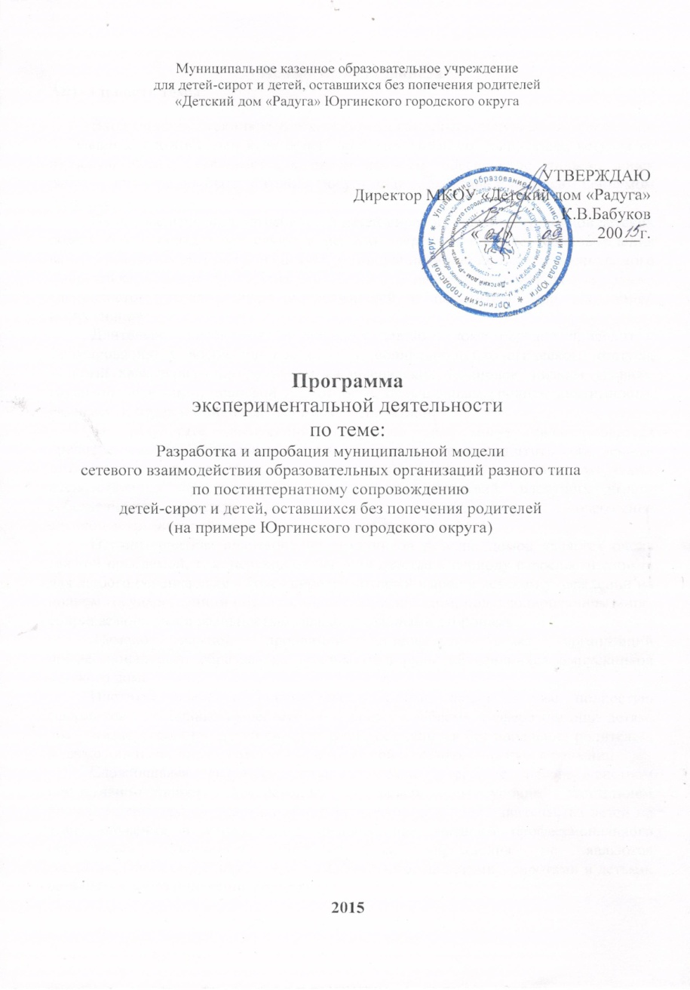
Программа экспериментальной деятельности

Slide 5
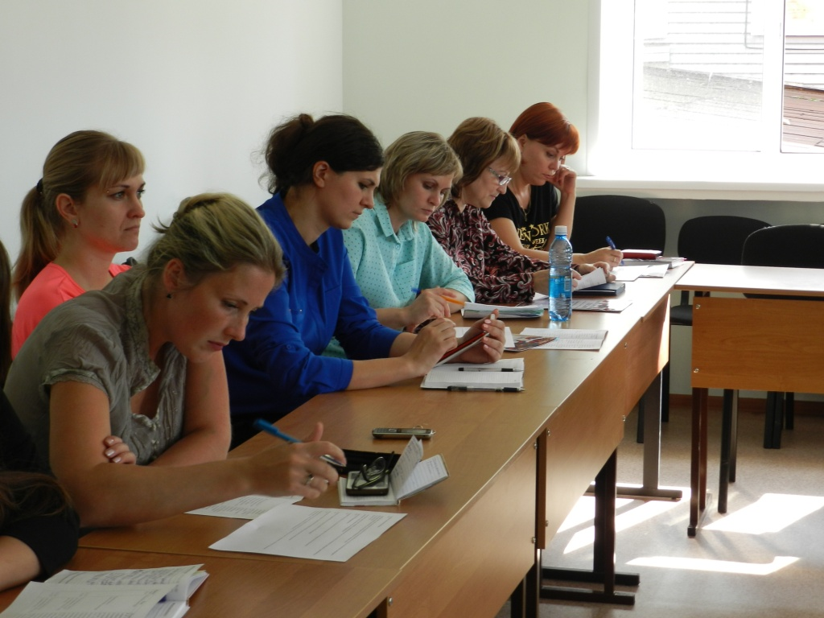
Семинар-практикум по теме «Организация постинтернатного сопровождения лиц из числа детей-сирот и детей, оставшихся без попечения родителей, обучающихся в образовательных организациях города»

Slide 6
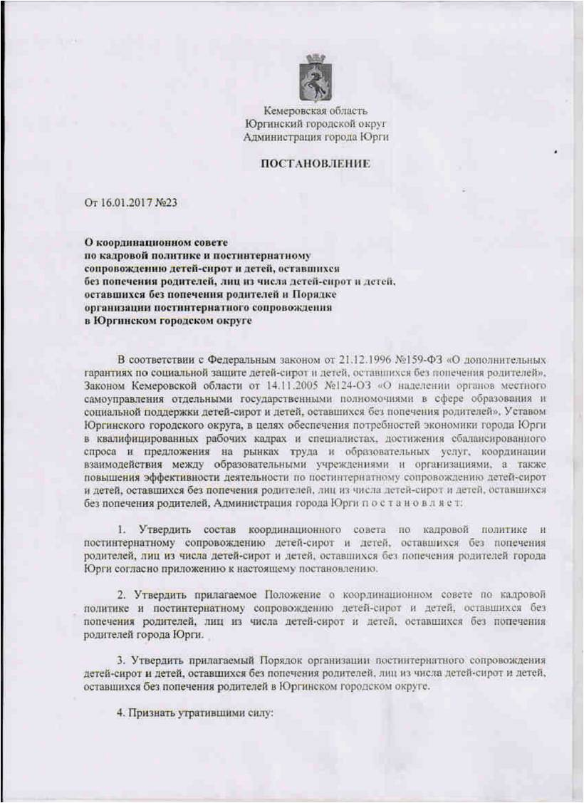
Нормативные документы

Slide 7
Цель - организация межведомственного взаимодействия участников системы постинтернатного сопровождения детей-сирот и детей, оставшихся без попечения родителей, лиц из числа детей-сирот и детей, оставшихся без попечения родителей (выпускников)

Slide 8
Порядок организации постинтернатного сопровождения детей-сирот и детей, оставшихся без попечения родителей, лиц из числа детей-сирот и детей, оставшихся без попечения родителей, в Юргинском городском округе
2. Организация постинтернатного сопровождения выпускников
2.1. Межведомственное взаимодействие по постинтернатному сопровождению выпускников осуществляют: МКУ «Центр содействия семейному устройству детей «Радуга», ГОУ СПО Юргинский Техникум Машиностроения и Информационных Технологий, ГПОУ Юргинский Технологический Колледж, ГАПОУ Юргинский Техникум Агротехнологий и Сервиса, отдел охраны прав детства управления образованием Администрации города Юрги, общеобразовательные организации, комиссия по делам несовершеннолетних и защите их прав при Администрации города Юрги, отдел по делам несовершеннолетних Межмуниципального отдела МВД России «Юргинский», Государственное казенное учреждение центр занятости населения города.
2.2. Полномочия непосредственного постинтернатного сопровождения выпускников возложены на педагогический коллектив МКУ «Центр содействия семейному устройству детей «Радуга».

Slide 9
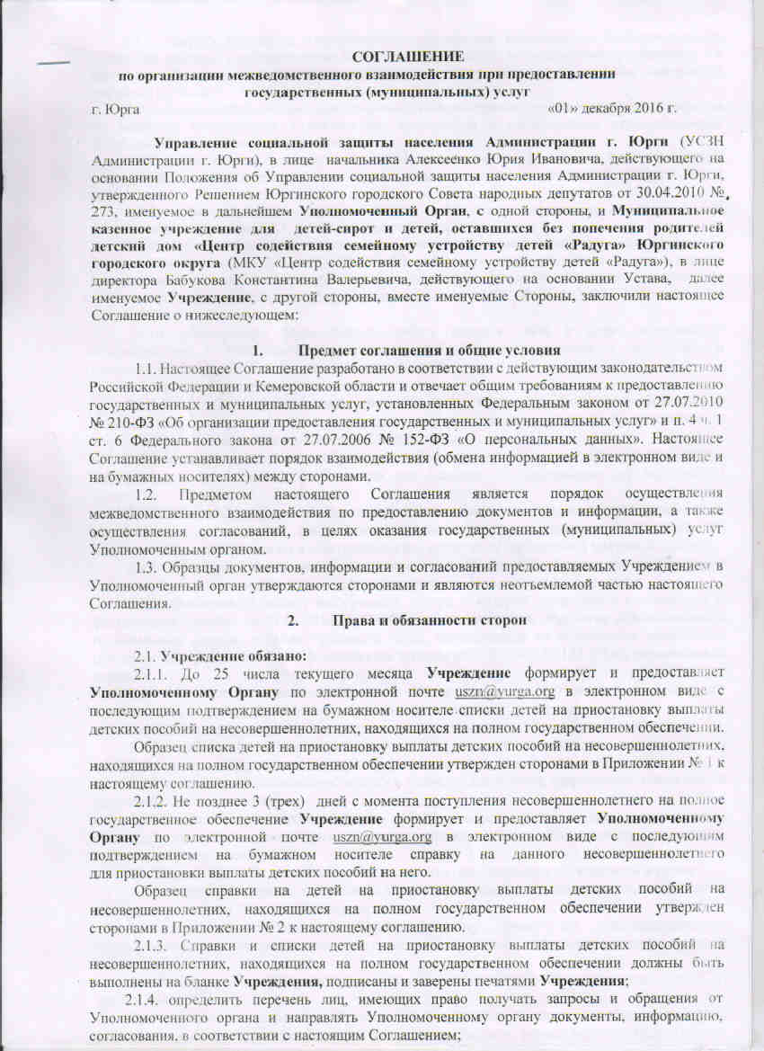
Межведомственное взаимодействие

Slide 10
Результаты диагностик

Slide 11
Результаты диагностик

Slide 12
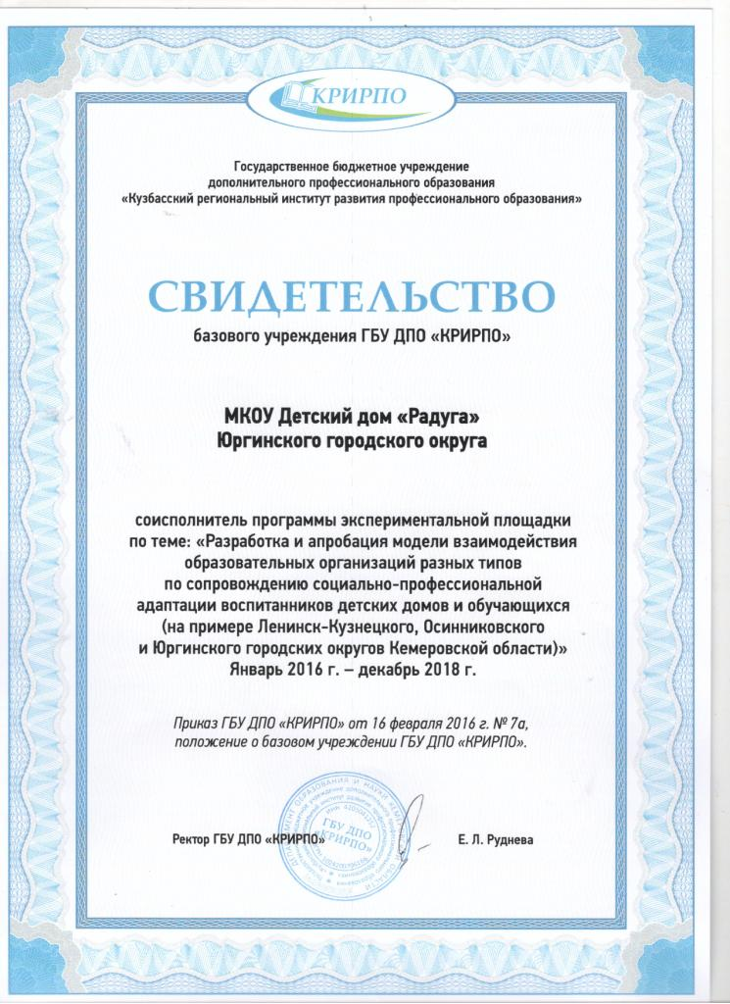
Участие в ФЭП

Slide 13
СПАСИБО ЗА ВНИМАНИЕ!

